Slide 1
2023년도 EDL 세미나 발표자료
석사과정
김 승 균

Slide 2
과제 진행 사항
목 차
논문 계획
올해 목표
삼성 입사

Slide 3
과제 진행 사항

Slide 4
과제 진행 사항
한-중 ‘경사 밴드갭을 가지는 perovskite 재료를 이용한 고속 파장 분해 x-ray detection’ / 1연차
1차년도 목표
√
화소 기본연구 및 TFT 공정 소자 안정화
-> TFT 확보 성능 제시 / 이동도 10 cm²/v∙s 이상
임의 스캔 가능 스캔드라이버 시뮬레이션 및 제작 동작 검증
√
√
2차년도 목표
화소 센서 회로 및 스캔회로 제작 및 평가 검증
-> 화소 센서 회로 및 스캔 회로 제작 실물 확보 및 동작 전압 < 10 V

Slide 5
과제 진행 사항
한-중 ‘경사 밴드갭을 가지는 perovskite 재료를 이용한 고속 파장 분해 x-ray detection’ / 1연차
성과 목표
논문 : 0건
특허(원천기술확보) : 0건
학회발표 : 2건
- 2023 IMID (이장후,김서윤)
기술교류회 : 1회
- 2023.07.02
목 표
논문 : SCIE 5편, KCI 3편
특허(원천기술확보) : 5건
학회발표 : 3건
기술교류회 : 3회
논문 및 특허 위주의 성과 필요함

Slide 6
과제 진행 사항
터치센서 OBBglass 투시 디스플레이 기술&제품 개발 / 2연차
2차년도 목표
투명 터치센서 최적화
OBBglass 투시 디스플레이 도어에 적용
1분기 | 2분기 | 3분기 | 4분기
최종 샘플 제작 (최적화 및 수정보완) | 신뢰성평가 | 스마트 홈 인테리어제품, 약품냉장고, 소형냉장고 등 시제품 제작 | 홍보 마케팅 (사업화 준비)

Slide 7
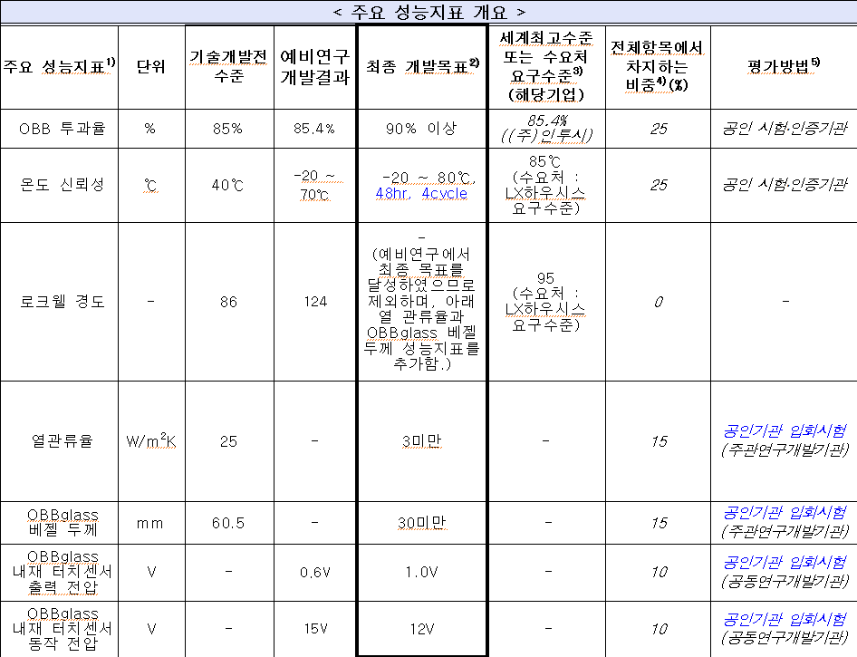
과제 진행 사항
터치센서 OBBglass 투시 디스플레이 기술&제품 개발 / 2연차

Slide 8
과제 진행 사항
LINC 3.0 – 유연기판을 적용한 터치센서 개발 (23년 12.31)
과제 목표
Flexible 기판 위에 박막트랜지스터를 이용하여 제작한 직류구동 투명 터치센서 개발
OBBglass 투시 디스플레이에 flexible 터치센서 적용
논문 및 특허 목표
구분 | 국외논문게재 |  | 국내논문게재 |  | 특허 출원 |  | 특허 등록 |  | 인력양성 |  |  | 기술료 실적 |  | 기타
 | SCI | 비SCI | SCl | 비SCI | 국내 | 국외 | 국내 | 국외 | 학사 | 석사 | 박사 | 계약건수 | 계약액
연구 성과 | 1 |  |  |  | 1 |  |  |  | 4 |  |  | 1

Slide 9
과제 진행 사항
LINC 3.0 – 유연기판을 적용한 터치센서 개발 (23년 12.31)
주요 성능지표¹⁾ | 단위 | 최종 개발목표²⁾ | 측정 방법
터치센서 투과율 | % | 88% 이상 | KS L 2514
유연기판 두께 | mm | 0.1미만 | FIB-SEM을 이용한 유연기판 단면 측정
유연기판 터치센서 출력 전압 | V | 1.0V | 오실로스코프 (상온, 출력 전압 측정)
유연기판 터치센서 동작 전압 | V | 12V | 전압게 (상온, 동작 전압 측정)
OBBgalss 과제와 목표부터 측정까지 겹치는 부분이 많음
-> OBBglass 과제 진행하면서 동시에 진행 가능
-> flexible한 기판 선정
-> 공정 확인 및 set up

Slide 10
논문 계획

Slide 11
논문 계획
사사
OTFT -------------------------- 7월 작성
- 디코더 타입 스캔드라이버 구동 OTFT
+
- 대기 안정성이 뛰어난 OTFT (전자공학회 발표 내용 + 데이터 보충)
Rolling Scratch Test -------------------------- 11월 말~ 12월 작성 예정
- Rolling 횟수에 따른 기판 변형 (PI, TPU)
- Rolling 횟수에 따른 변형된 기판 Scratch Test (Tip size 별 Scratch test)
- Tip 재질별 Scratch test
RIS & 한-중
RIS & 한-중
& 롤러블
Scratch 장비 & 알파스텝 장비 도입 필수

Slide 12
삼성 입사를 위한 전략 및 노력

Slide 13

삼성 디스플레이
동종업계 1위
핵심가치
First, best, smart, together
인재상 : 창의적, 글로벌
도전적, 전문적
첨단 디스플레이
(OLED, QD, LCD) 제조업
매출액 : 약 30조원
(2022.12.31 기준)
사원수 : 21,429 (2022.12.31 기준)
전체 평균 연봉
: 8,138 만원

Slide 14
삼성 디스플레이
02. 직무적합성평가
04. 면접전형
01. 서류전형
03. 직무적성검사
05. 최종합격 및 신체검사

Slide 15
삼성 디스플레이
합격자 평균 스펙
학점
언어(토익)
언어(토스)
대졸 : 3.63
대학원 : 4.06
818 점
LV 6
언어(오픽)
자격증
수상내역
IM 3~2
2.2 개
1.7 회

Slide 16
삼성 디스플레이
언어능력 (영어)
꾸준한 모의토익 응시를 통한 토익점수 향상 및 토익 시험 전략 구성
지원분야 관련 최신 뉴스, 논문 등을 통한 전문영어 능력 상승
자격증
디스플레이 관련 필수 자격증 기준에 부합하는 것이 없음
어떤 직무를 할지 모르니 사무 + 언어 위주로 자격증 취득이 유리할 것으로 보임
수상내역
대외 활동이나 시/도 단위 입상 기록이 있으면 좋음 -> 연구실과 병행에 어려움 있음
-> 학회 또는 논문 게재를 통한 실적

Slide 17
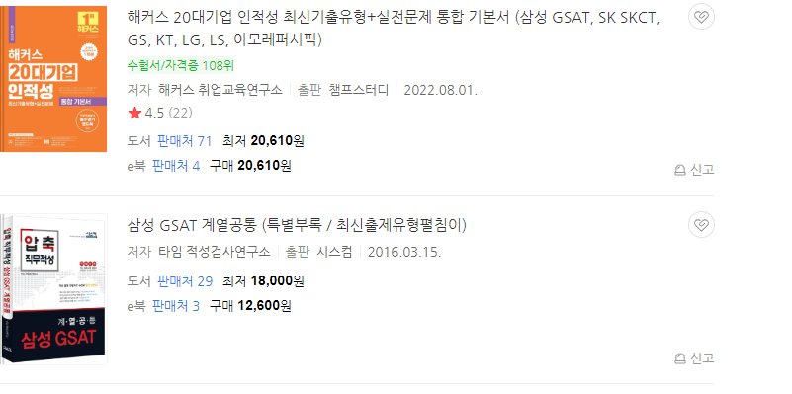
삼성 디스플레이
직무적성 검사 (GSAT)
삼성의 GSAT는 시중에 문제집, 영상강의, 유튜브 등 혼자 공부할 수 있는 환경
합격 후기 -> 문제를 다 맞추기 보단 유형 파악과 정확성 중요
평소 책을 많이 보는 것이 언어 영역의 도움이 됨

Slide 18
삼성 디스플레이
면접
대부분 다대일 방식으로 진행
직무와 관련된 내용은 연구실 생활을 열심히 했다면 어렵지 않는 부분
압박 면접에 기죽지 않고, 꾸밈없는 솔직함으로 공략
인성면접
전공 과목과 관련하여 학점이 낮은 이유
일자리 창출 정책에 대해 어떻게 생각하는가?
직무면접
연구개발/공정기술에 지원했는데 입사하게 되면 무엇을 하고 싶은지?
LCD에서 일할 수도 있고 OLED에서 일할 수도 있는데 괜찮은지?
창의면접(임원)
스트레스 해소는 어떻게 하는지?
삼성디스플레이에 지원한 이유

Slide 19
삼성 디스플레이
최종 합격 및 후기
솔직함
-> 남들보다 스펙이 뛰어나진 않지만 자신이 한 경험들 속에서 의미를 찾아내는 것에 노력함, 과장하거나 꾸미지 않고 솔직하게 말했기 때문에 꼬리질문에서도 유연하게 답변 할 수 있었음
2. 영어 및 커뮤니케이션 능력
-> 영어 회화가 기본적으로 가능해야 하며, 타부서 및 타사와의 소통이 굉장히 잦기 때문에 평소에 신경을 많이 써야함
3. 연구실 경험 및 인턴
-> 직무분야에 대한 전공지식 및 직무 적합성 등을 평가 할 수 있는 부분, 또한 조직에 대한 이해도와 사회생활에 있어서 좋은 점수를 받을 수 있음
4. 포기하지 않고 꾸준함
-> 취업준비를 하다보면 많이 떨어질 수 있지만, 포기하지 않고 노력하며 계속 도전하는 것이 제일 중요

Slide 20
감사합니다

